Slide 1
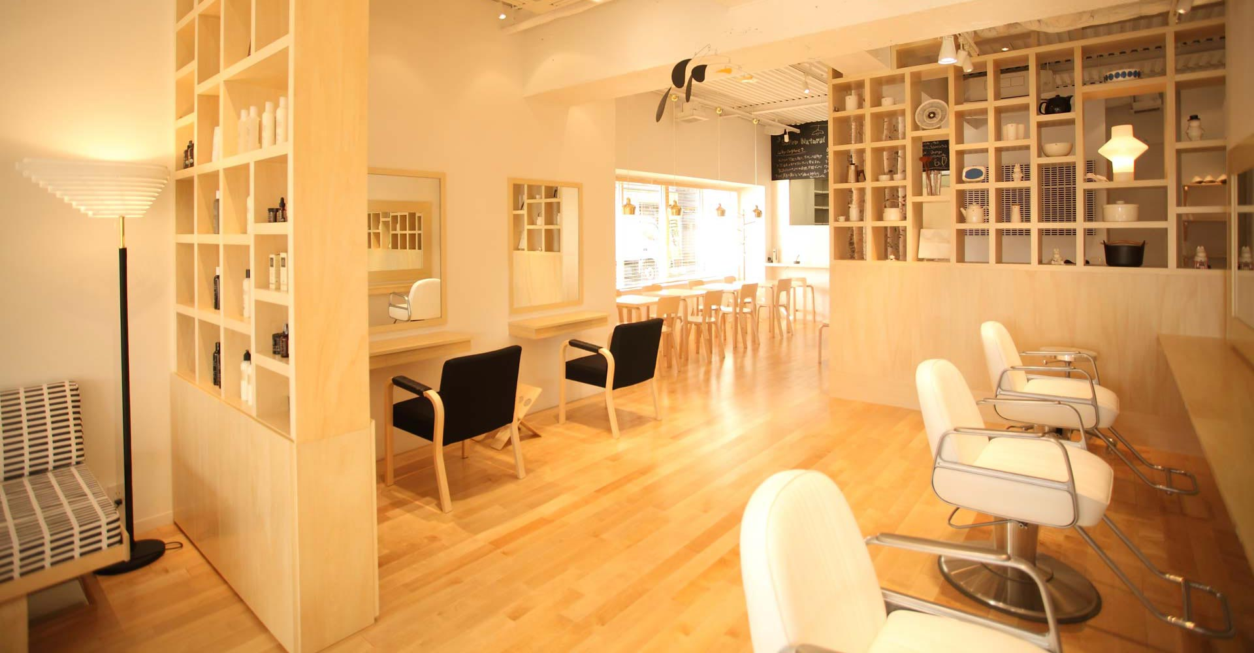
時尚造行科(美容科)

Slide 2
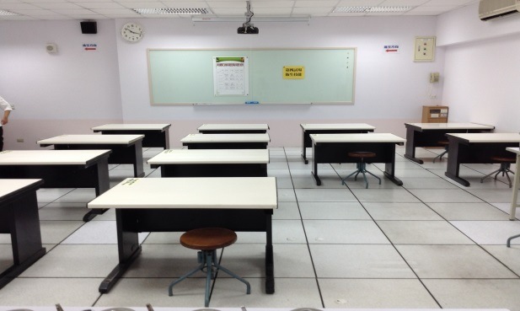
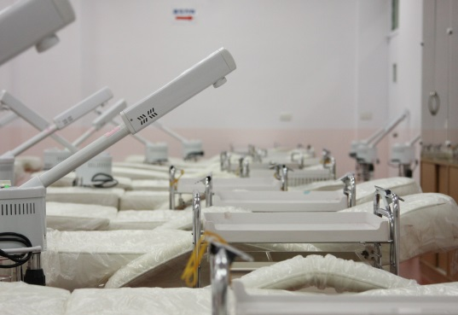
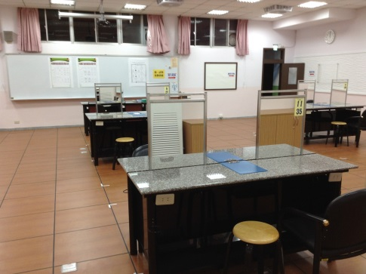
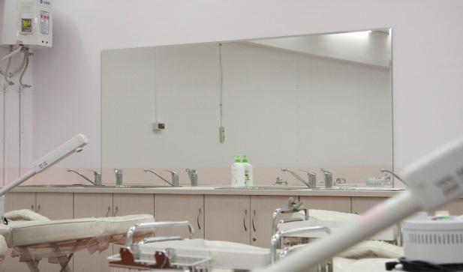
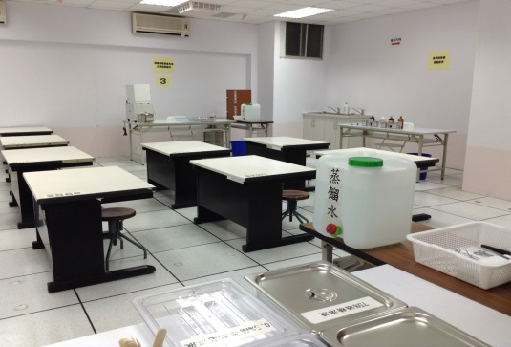
時尚造行科(美容科)

Slide 3
主要的學習內容
主要學習彩妝、造型、美膚、美髮、美顏實務、流行配飾設計、藝術指甲等課程，培養學生美容、美髮專業知識與技能。
1.課程內容：
‧一年級修習一般科目及美容概論、美膚、美髮、人體生理學等專業知識及技能。
‧二年級著重基礎教育的延續及修習美膚、美髮、家政概論、美容與衛生、美顏、基礎化妝等專業知識及技能。
‧三年級則以專業知能之應用為主，修習美顏、化妝品學概論、美容經營與行銷、化妝設計、美髮等科目。

Slide 4
所需的特質及性向
性向、興趣的特質
1.要有空間關係、創意、美感等…。
2.要有藝術、銷售、服務客人等…。
3.要有個人想法與特質，把創意表現出來。

Slide 5
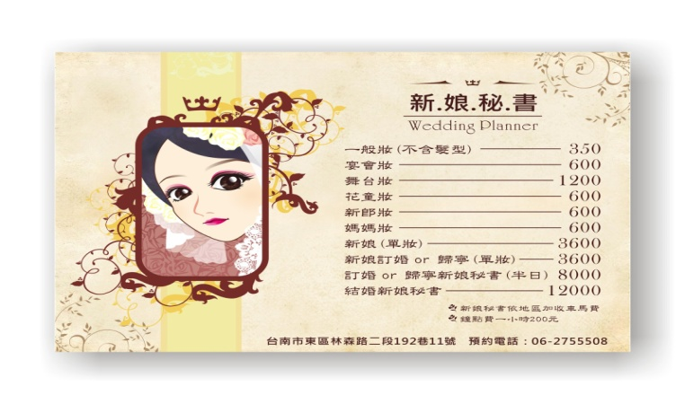
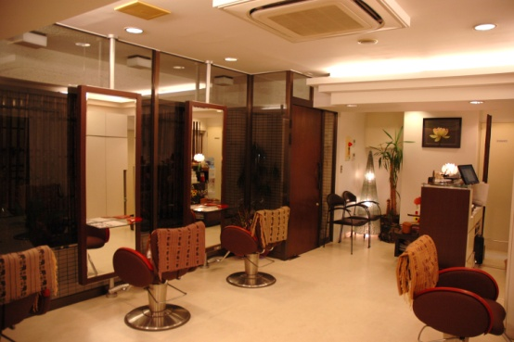
主要的升學及就業方向
高職畢業後可選擇繼續升學(科技大學)或是考甲.乙.丙級的技術，然後就業發展。
就業方向→例如：美容院.化妝師.新娘秘書、整體造型師、芳療師、化妝品研發人員、婚紗公司造型設計師、舞台設計企劃、時尚商品規劃師等……. 。

Slide 6
學校有哪些
1.光隆家商 2 培德工家 3.強恕高中 4.東方工商 5.喬治工商6.稻江護家 7.強恕高中8.東方工商 9. 喬治工商10.稻江護家進修學校 11.志仁高中進修學校12.南華高中美容科13. 強恕高中進修學校 14東方工商進修學校15喬治工商進修學校16.稻江護家進修學校等……
基本上每所高職學校都有美容科，所以要找比較好的有
“稻江”其他的還是要請大家多找找了！

